Slide 1
Технологии программирования

Slide 2
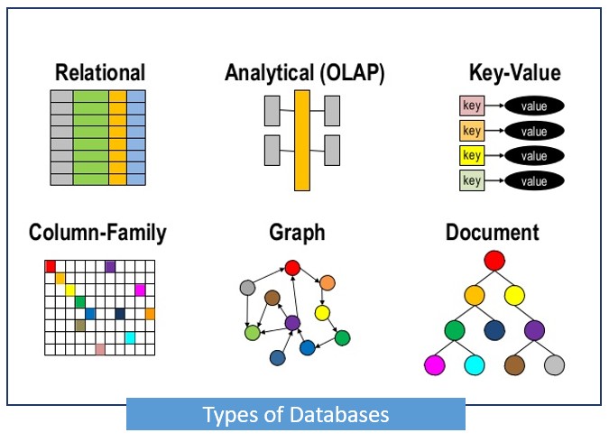
Лекция №5 Работа с базой данных

Slide 3
Реляционные базы данных
SQLServer
PostgreSql
MySql
SQLite
Oracle Db
IBM Db2 и тд

Slide 4
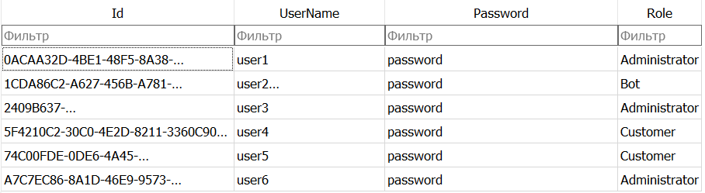
Реляционные базы данных

Slide 5
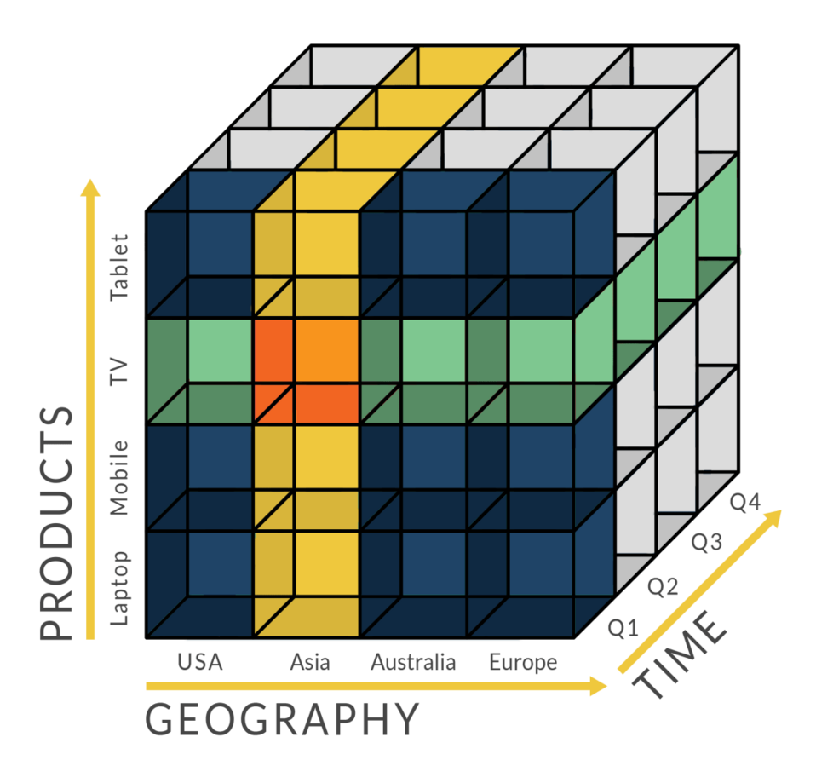
OLAP – кубы

Slide 6
OLAP – кубы
Куб данных — это дизайн-паттерн, в котором показатели, агрегируются по разным разрезам.
Дизайн-паттерн реализован в основном в двух контекстах:
Как предварительно агрегированная таблица в реляционной базе данных.
Как объект данных в специализированной OLAP-системе.

Slide 7
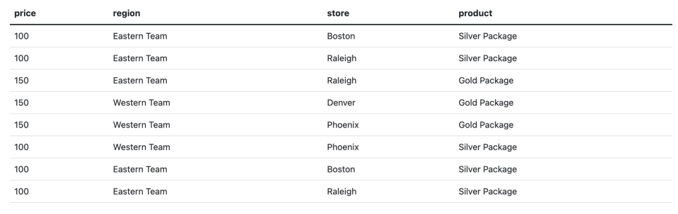
OLAP – кубы
SELECT SUM(price) as total_sales, region, store, product
FROM sales GROUP BY CUBE(region, store, product);

Slide 8
Типы OLAP
MOLAP (multidimensional OLAP) – первичные данные и результат их обработки хранятся в виде классических OLAP-кубов, описанных в предыдущем разделе. Это самый быстрый метод из всех трёх — пользователь сразу извлекает по запросу любой срез хранящейся информации.
ROLAP (relational OLAP) — исходные данные и результат их обработки хранятся в реляционных базах данных, а не в OLAP-кубе. Система проще по структуре, так как информация находится в обычных SQL-таблицах, но медленнее, чем MOLAP. Для получения каждого среза приходится отправлять несколько запросов к разным таблицам.
HOLAP (hybrid OLAP) — гибридная схема, объединяющая MOLAP и ROLAP. Первичная информация хранится в реляционной БД, а результат её анализа — в многомерном кубе. Этот вариант применяется чаще всего, так как использует сильные стороны обоих подходов.

Slide 9
Применение
изучение потребностей клиентов и оценивание востребованности товаров в онлайн-магазине;
оценивание эффективности логистики и оптимизирование маршрутов;
управление ресурсами компании
подготовка финансовых, товарных и других видов отчётов;
поиск причин снижения выручки и прибыли, определение механизмов их устранения и так далее.

Slide 10
Применение
складской учёт товаров;
онлайн- и офлайн-продажи;
логистика товаров;
маркетинговые исследования;
учёт качества обслуживания клиентов.

Slide 11
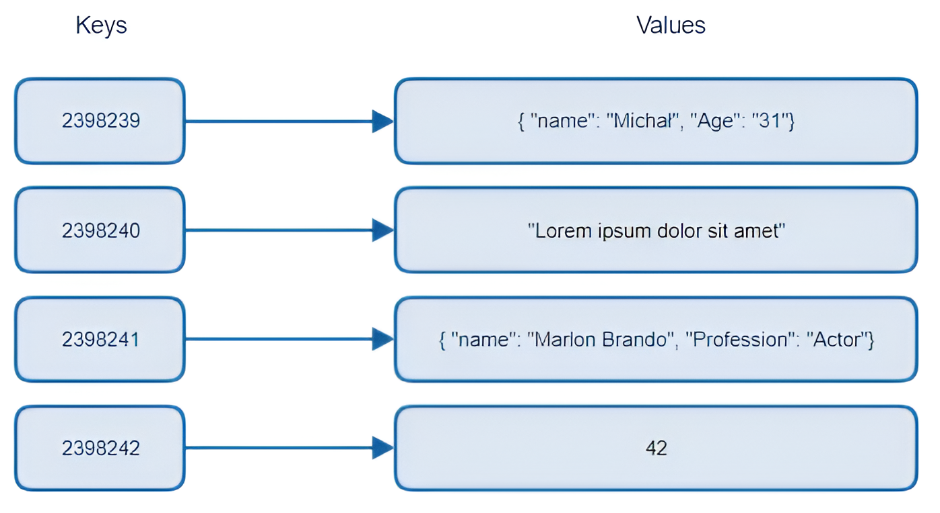
Базы данных «ключ – значение»

Slide 12
Общие принципы
Идентифицировать элемент можно только по ключу;
Хеш-функция детерминировано преобразует ключ в целое число;
Мы не выполняем никаких агрегатных операций либо ограничиваем их объем;
При обновлении изменяется значение целиком, поскольку базе данных неизвестна схема хранения элементов. Хотя есть некоторые базы, которые обходят это правило.

Slide 13

Redis
Redis часто называют сервером структур данных. Это означает, что Redis предоставляет доступ к изменяемым структурам данных с помощью набора команд, которые отправляются с использованием модели «сервер-клиент» с сокетами TCP и простым протоколом. Таким образом, разные процессы могут совместно запрашивать и изменять одни и те же структуры данных.

Slide 14
Redis – структуры данных
Redis сохраняет их на диске, даже если они всегда обслуживаются и изменяются в памяти сервера. Это означает, что Redis работает быстро, но при этом является энергонезависимым.
При реализации структур данных особое внимание уделяется эффективности использования памяти, поэтому структуры данных в Redis, скорее всего, будут занимать меньше памяти по сравнению с той же структурой данных, смоделированной с помощью языка программирования высокого уровня.
Redis предлагает ряд функций, которые можно было бы ожидать от базы данных, например, репликацию, настраиваемые уровни надёжности, кластеризацию и высокую доступность.

Slide 15
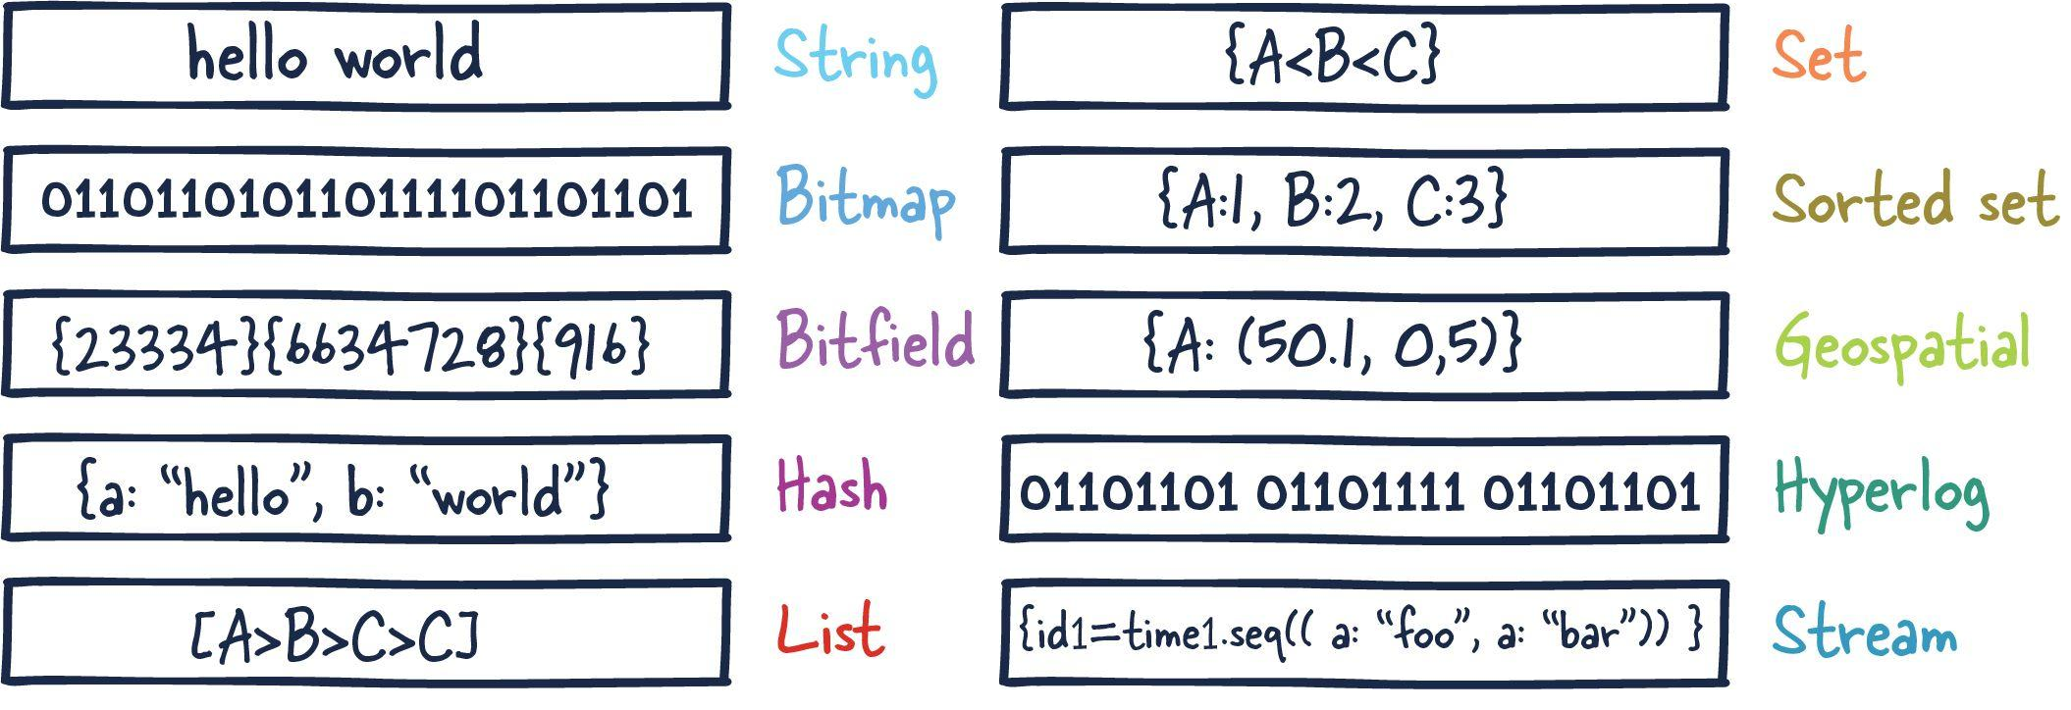
Redis – типы данных

Slide 16
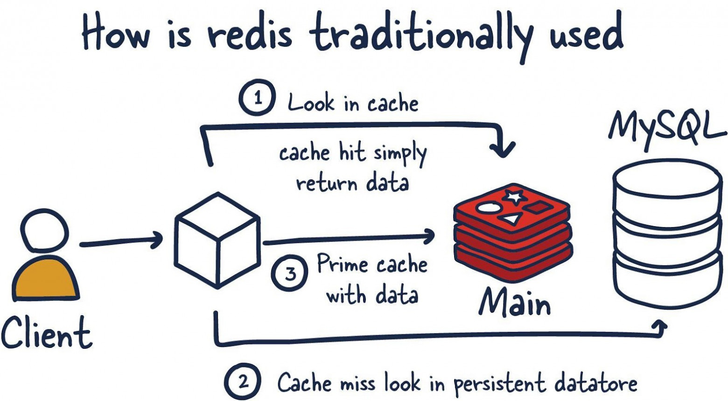
Вариант использования Redis

Slide 17
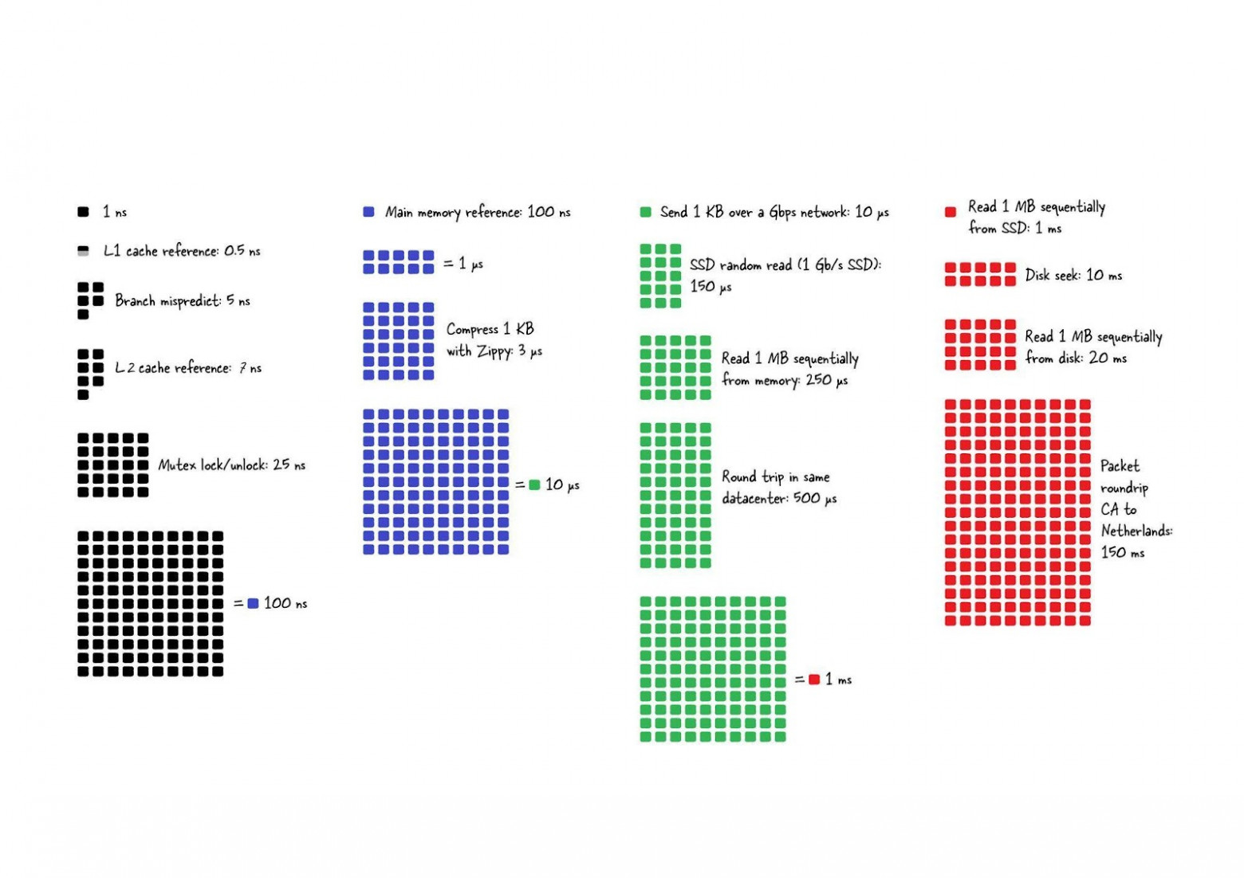
Скорость работы памяти

Slide 18
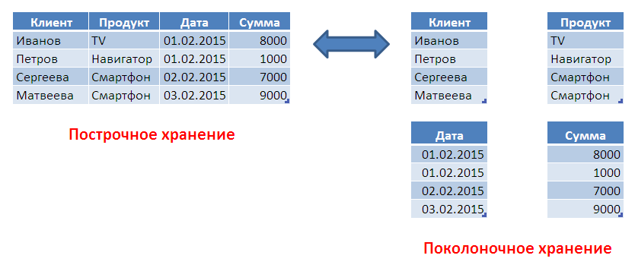
Колоночные базы данных

Slide 19
Построчное хранение
Под построчным хранением данных обычно понимается физическое хранение всей строки таблицы в виде одной записи, в которой поля идут последовательно одно за другим, а за последним полем записи в общем случае идет первое следующей записи.
Такое хранение чрезвычайно удобно для частых операций добавления новых строк в базу данных, хранящуюся как правило на жестком диске – ведь в этом случае новая запись может быть добавлена целиком всего за один проход головки накопителя.

Slide 20
Построчное хранение
Существенные ограничения по скорости, накладываемые НМЖД, вызвали также необходимость ведения специальных индексов, которые позволяли бы отыскивать нужную запись на диске за минимальное количество проходов головки HDD. Обычно формируется несколько индексов, в зависимости от того, по каким полям требуется делать поиск, что увеличивает объем БД на диске иногда в несколько раз.
Для отказоустойчивости, традиционные СУБД автоматически дублируют операции в логах, что приводит к еще большему месту занимаемому на дисках.
В итоге, например среднестатистическая БД Oracle занимает на диске в 5 раз больше места, чем объем полезных данных в ней.

Slide 21
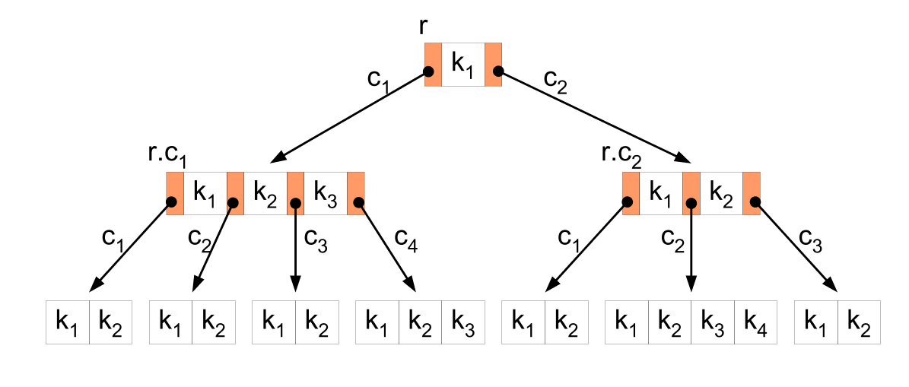
Построчное хранение

Slide 22
Колоночное хранение
Транзакционным приложениям свойственны очень частые мелкие операции добавления или изменения одной или нескольких записей (insert/update).
В случае аналитических систем картина прямо противоположная – наибольшая нагрузка создается сравнительно редкими, но тяжелыми выборками (select) сотен тысяч и миллионов записей, часто с группировками и расчетом итоговых значений (так называемых агрегатов). Количество операций записи при этом невысоко, нередко менее 1% общего числа. Причем часто запись идет крупными блоками (bulk load).

Slide 23
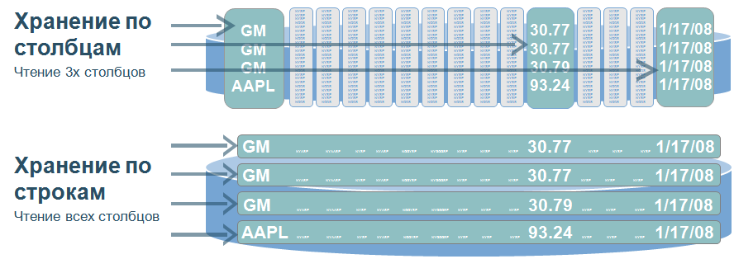
Колоночное хранение

Slide 24
Оптимизация хранения
При поколоночном хранении данных появляется замечательная возможность сильно компрессировать данные, так как в одной колонке таблицы данные как правило однотипные, чего не скажешь о строке. Алгоритмы компрессии могут быть разные. Приведем пример одного из них — так называемого Run-Length Encoding (RLE):

Slide 25
Оптимизация хранения
Если у нас есть таблица со 100 млн записей, сделанных в течение одного года, то в колонке «Дата» на самом деле будет храниться не более 365 возможных значений, так как в году не более 365 дней (включая високосные года).
Поэтому мы можем 100 млн отсортированных значений в этом поле заменить на 365 пар значений вида <дата, количество раз> и хранить их на диске в таком виде.
При этом они будут занимать приблизительно в 100 тыс. раз меньше места, что также способствует повышению скорости выполнения запросов.

Slide 26
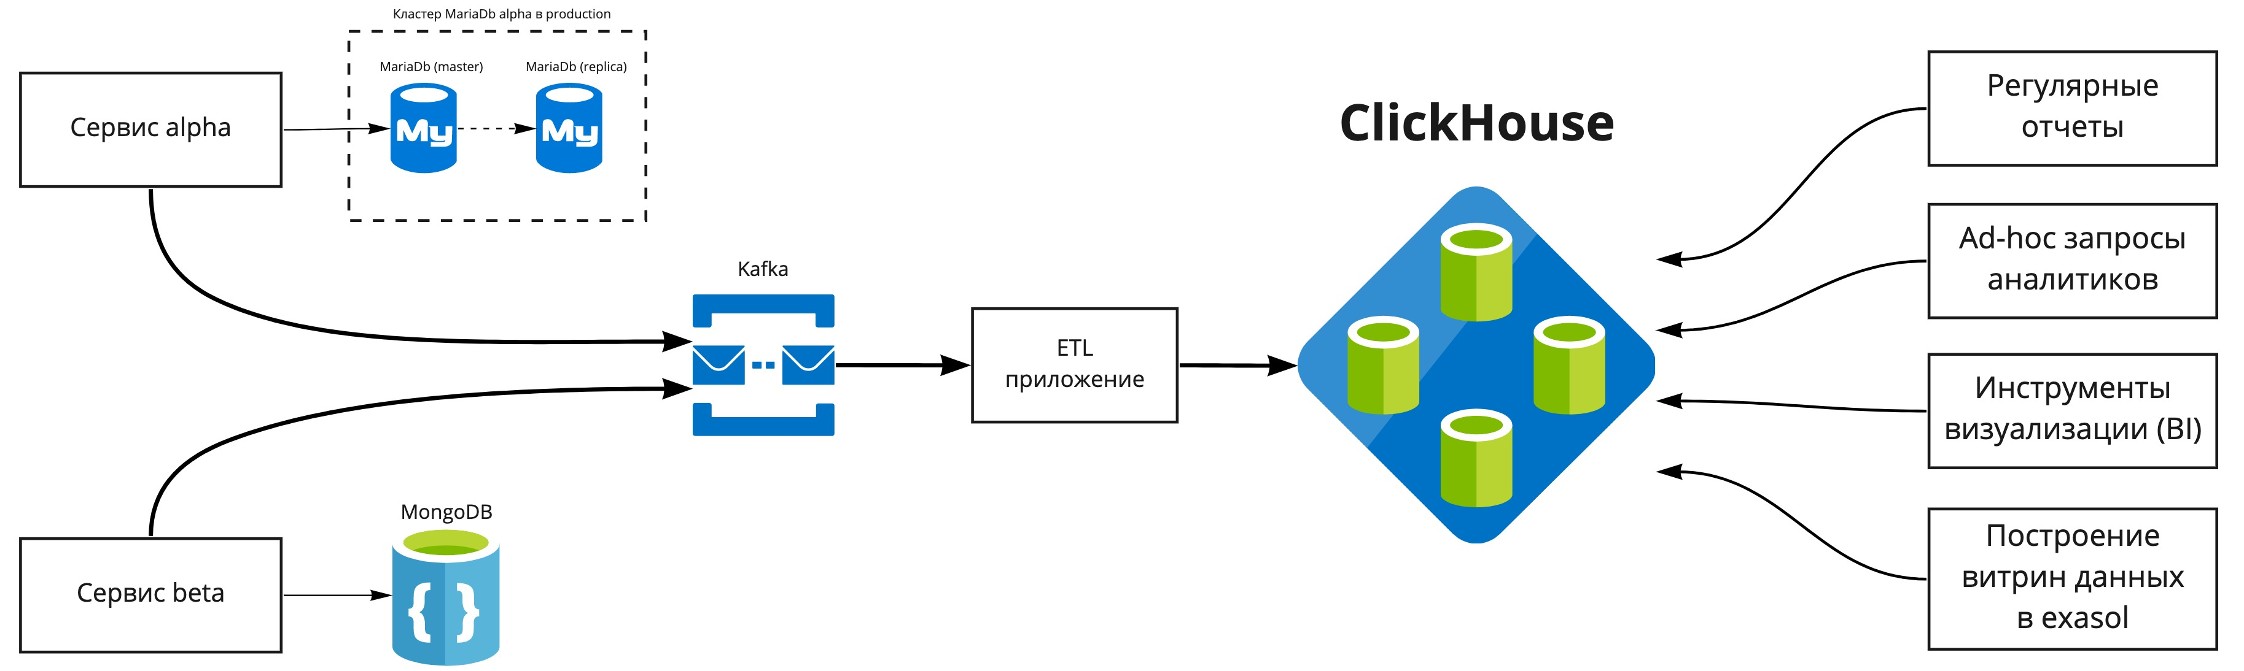
ClickHouse

Slide 27
Документно-ориентированные базы данных
Документно-ориентированные базы данных очень похожи на «key-value» в какой-то из областей их применения. Но у них единицей является документ.
Каждый документ может хранить в себе, как правило, XML, JSON или BSON — бинарно-сохраняемый JSON. Но сейчас это уже практически всегда JSON или BSON.
Преимущество документоориентированных БД: они обладают очень высокой доступностью и гибкостью данных. В любой документ, в любой JSON вы можете записать абсолютно любой набор данных.
Применение: нужно сделать какой-нибудь каталог и когда каждый продукт в каталоге может иметь разные характеристики.

Slide 28
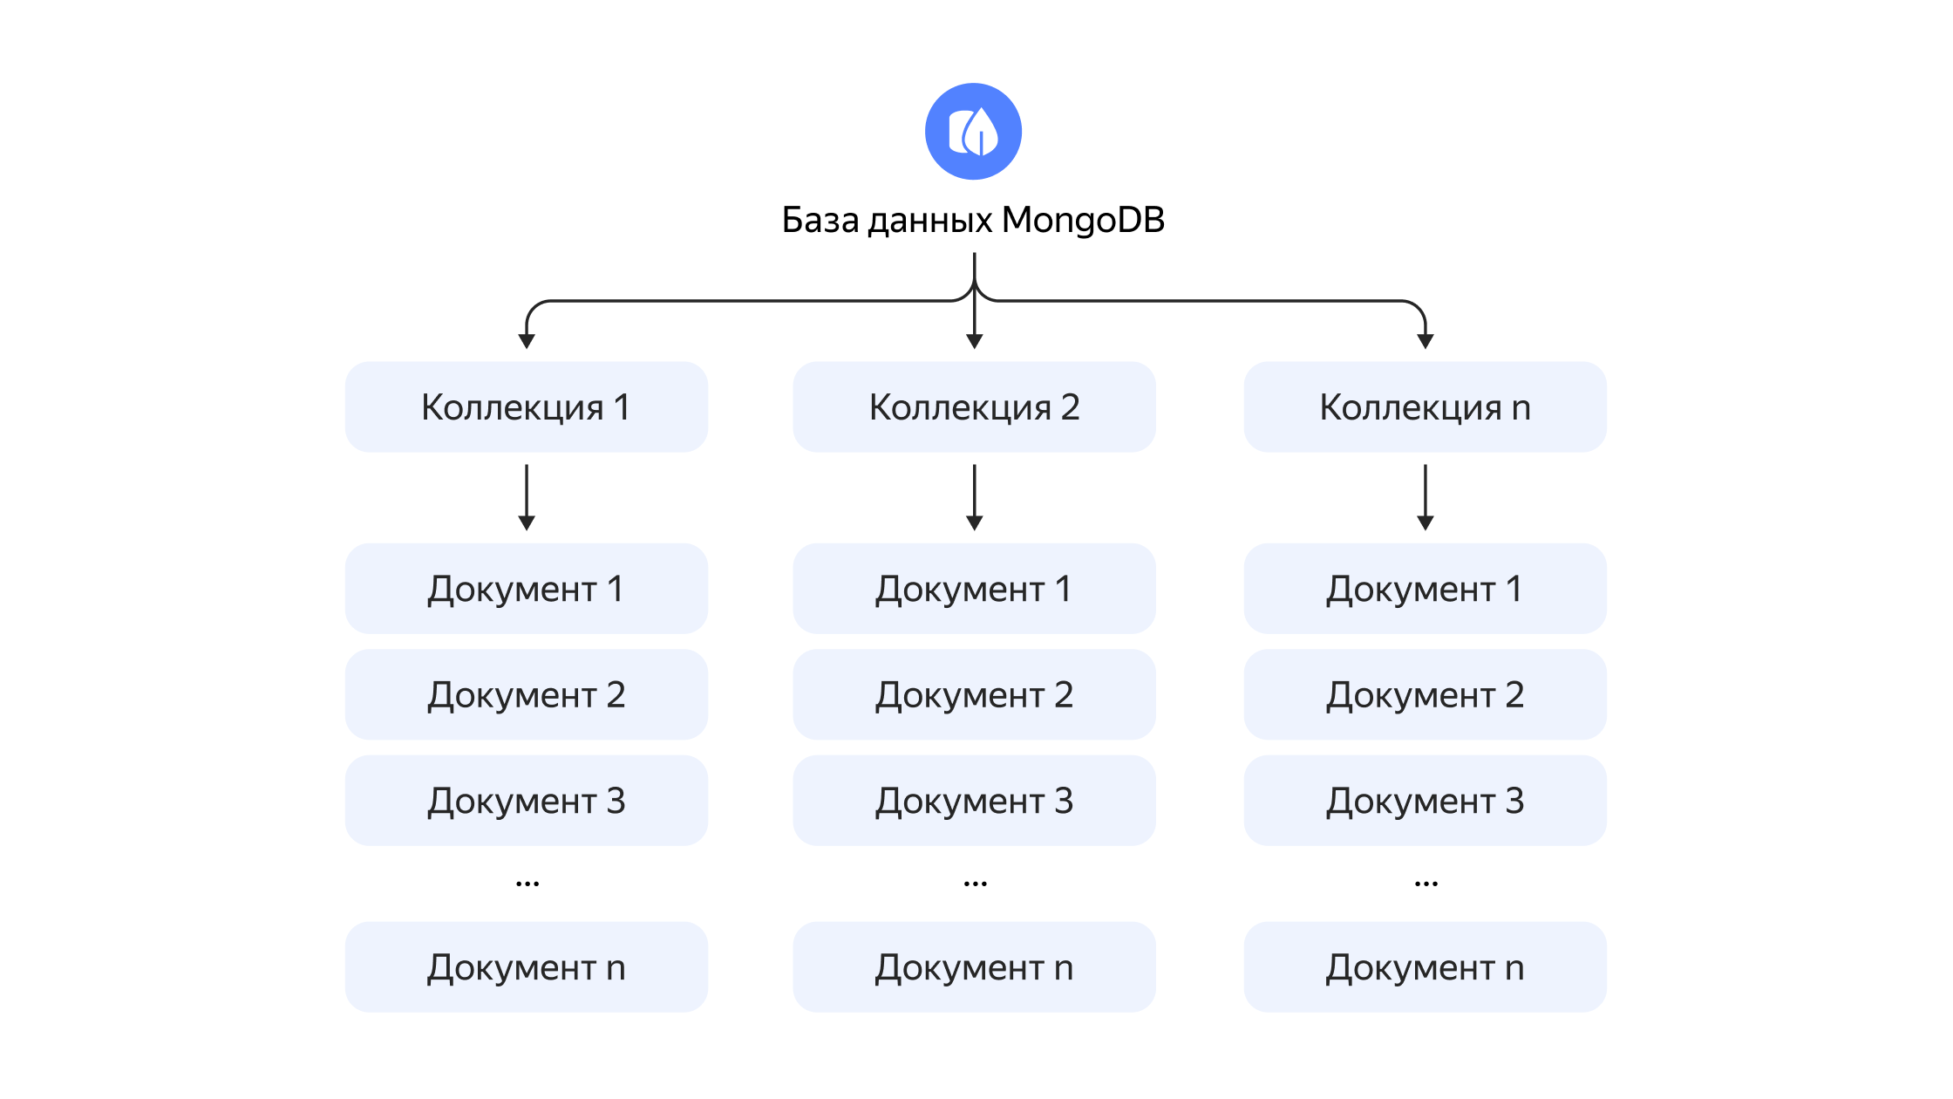

Slide 29
РСУБД | Система документных баз данных
Выстроена вокруг концепции о связях | Сосредоточена на данных, а не связях
Структурирует данные в кортежи (или строки) | Вместо строк в документах имеются свойства без теоретических определений.
Определяет данные (образует связи) через ограничения и внешние ключи. | Для определения схем не нужен язык DDL.
Для создания связей использует язык DDL (язык описания данных). | Вместо внешних ключей связи реализованы через вложенные данные (в одном документе могут содержаться другие, вложенные в него, документы)
Обеспечивает исключительную согласованность. В некоторых случаях она просто необходима (например, ежедневные банковские операции). | Обеспечивает согласованность в конечном счете (с периодом несогласованности).

Slide 30
Полнотекстовый поиск
Полнотекстовый поиск — автоматизированный поиск документов, при котором поиск ведётся не по именам документов, а по их содержимому, всему или существенной части.
Поисковый индекс — структура данных, которая содержит информацию о документах.

Slide 31
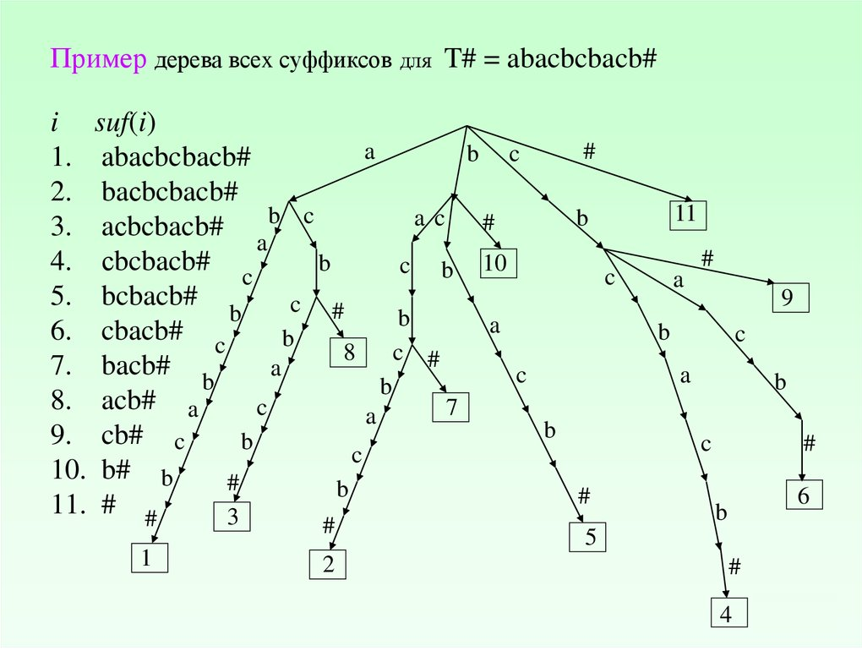
Полнотекстовые индексы Суффиксное дерево

Slide 32
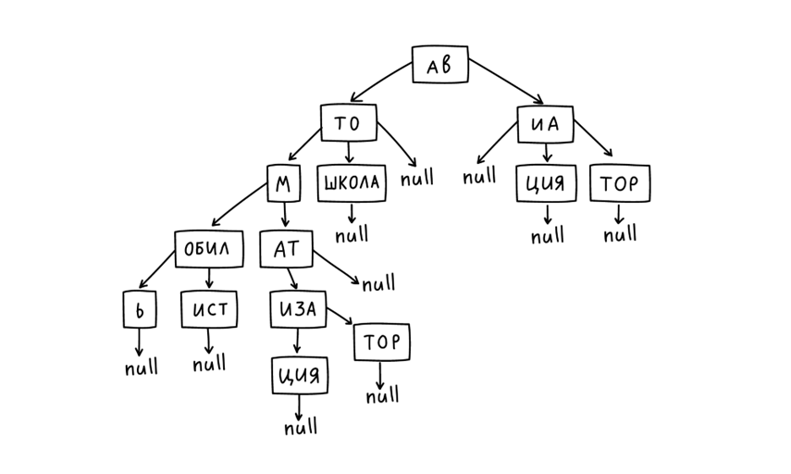
Префиксное дерево

Slide 33
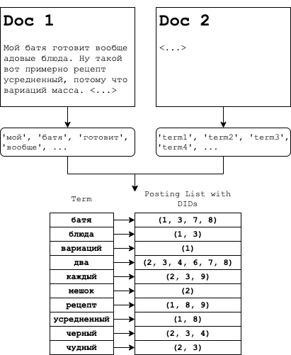
Инвертированный индекс

